Slide 1
Förbättringskunskap
en viktig del i Passion för livet

Slide 2
Göra förändringar förbättringar
Hur går det till?
Berätta om en egen lyckad förändring

Slide 3
Inspiration från Kotters 8 steg
till förändring
Vilja till förändring
Arbets-processer
Resultat
Hitta nya former
Kulturen förändras
En tydlig vision
Min egna verklighet
En övertygelse
Källa: www.kotterinc.com

Slide 4
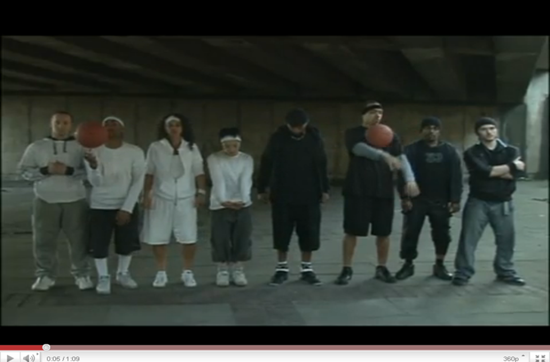
http://www.youtube.com/watch?v=Ahg6qcgoay4
Hur många passningar gör det vita laget?

Slide 5
Man ser det man håller fokus på

Slide 6
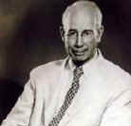
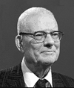
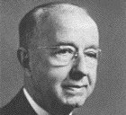
Förgrundsfigurer inom förbättringskunskap
Clarence Irving Lewis (1883-1964) PGSA-cirkelns tillkomst
W. Edwards Deming (1900-1993) Förbättringskunskap (Profound knowledge)
Walter Shewhart (1891-1967)
Lewis Deming Shewhart
Notes:
som kallar sig filosofer
Clarence Irving Lewis (1883-1964) vars tankar
påverkade både W. Edwards Deming (1900-1993) och
Walter Shewhart (1891-1967)

Slide 7
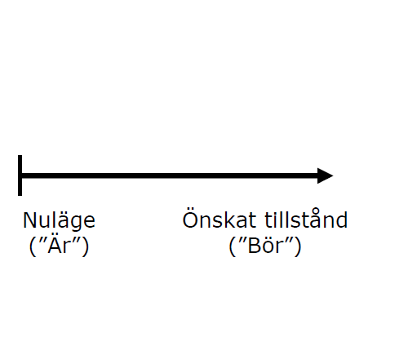




Traditionellt förändringsarbete
Lärandestyrt
förändringsarbete
A
P
S
G

Slide 8

Förbättringsmodell efter T Nolan, E Deming m fl
Vad vill jag uppnå?
Hur vet jag att en förändring är en förbättring?
Vilka förändringar kan leda till en förbättring?

Slide 9
Varje system är perfekt designat för att skapa precis det resultat det ger
Om vi håller fast vid den övertygelse som vi alltid haft och insisterar på att göra precis som vi alltid gjort,
kan vi förvänta oss att få precis de resultat som vi alltid fått
Notes:
Kan vara både farligt och desktruktivt.

Slide 10

Mål
Vad vill jag uppnå?
Vad är viktigt för mig?

Slide 11
Vägen till målet
Till hur du vill att det ska vara framöver - målet
Hur det är idag
11
Notes:
Livshjul, många förändringar

Slide 12
Passion för livets livshjul
Hur vet jag att en förändring är en förbättring?
Agera
Planera
Studera
Göra
Notes:
Glöm inte att studera – ett viktigt steg i PGSA

Slide 13
Planera
Hur vet jag att en förändring är en förbättring?
Vad vill jag förändra?
Gör en plan
Hur?
När?
Var?
Behöver jag stöd?
A
P
S
G
Notes:
Blädderblock. Skriv ett riktigt exempel i varje steg

Slide 14
Göra
Hur vet jag att en förändring är en förbättring?
Gör förändringen
Håll koll med enkel mätning
Vad går bra?
Vad är svårt?
A
P
S
G

Slide 15
Studera
Hur vet jag att en förändring är en förbättring?
Hur har det gått?
Jämför resultat med målet
Är förändringen en förbättring?
A
P
S
G
Notes:
Glöm inte att studera – ett viktigt steg i PGSA

Slide 16
Agera
Hur vet jag att en förändring är en förbättring?
Är denna förändring något som jag vill fortsätta med?
Vilket är mitt nästa steg?
A
P
S
G

Slide 17

Flera förändringar kan behövas
-vilka ger resultat?
Förbättring
Test av förändring 4
Test av förändring 3
Test av förändring 2
Test av förändring 1
Notes:
Kan vara både samma förändring i flera varv eller olika förändringar

Slide 18


Förändringsvilja
Early majority – ”Komma förstare”
Late majority – ”Komma sistare”
Laggards – ”Det kommer aldrig att gåare””
Early adopters – ”Hoppa påare”
Innovators – ”Hitta påare”
3%
13%
34%
34%
16%
Källa: Everett M Rogers ”Diffusions of innovations”
Notes:
Everett M. Rogers (6 MARS 1931 - 21 oktober 2004) var en kommunikation forskare , sociologen , författare och lärare. He is best known for originating the diffusion of innovations theory and for introducing the term early adopter . Han är mest känd för sitt ursprung att spridningen av innovationer teori och för att införa begreppet tidigt inför .
Med denna bild vill man säga att vi som sagt alla är olika (vilken tur eller hur). Erfarenheter, självförtroende, egenskaper osv styr vårt beteende.
Driver trygghet o tradition oss → då är vi kanske mindre benägna att vilja förändra oss!?
Vi bör samla in allas syn på processen – lägga ner krut på att skapa förståelse → skapa påverkansmöjlighet, delaktighet. Hur skulle ni vilja göra?
”Alla vill vara hjältar i sin egen organisation” → få ”laggards” och ”late majority” att göra nåt bra, få dem att lyckas o växa o uppmärksammas DÅ har ni dem med.
Vi måste ”sälja” in det på olika sätt till olika individer.
Ledarskapet har betydelse, kan inte komma o säga ”nu gör vi såhär”… Människor måste få prata.
Viktiga budskap gällande förändringen måste förtydligas → undvika missförstånd.

Slide 19
Hur vet jag att det blir bättre?
Om mätningar
Vad vill jag uppnå?
Hur vet jag att en förändring är en förbättring?
Vilka förändringar kan leda till en förbättring?

Slide 20
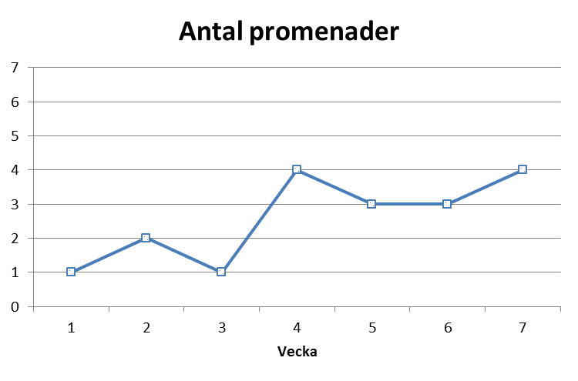
Håll koll – hur går det?
?

Slide 21
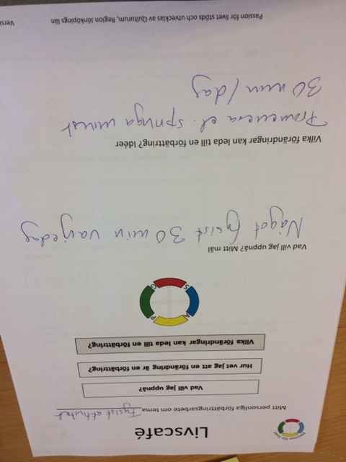
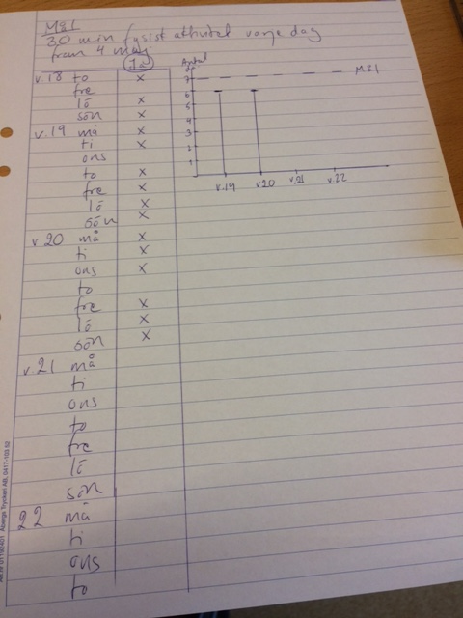
Exempel på mätningar

Slide 22
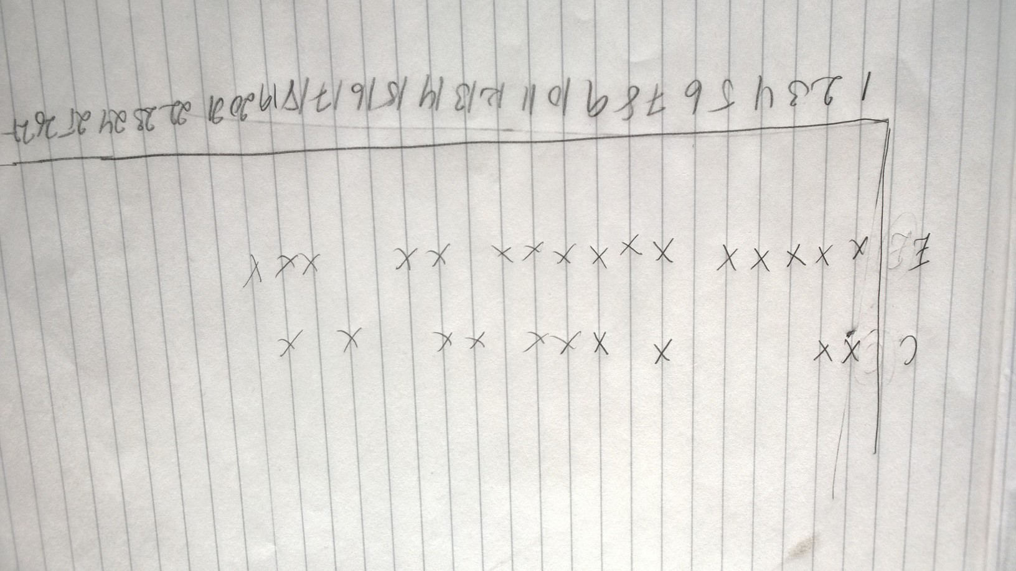
Eva och makens promenader
Mål: minst en promenad varje dag

Slide 23
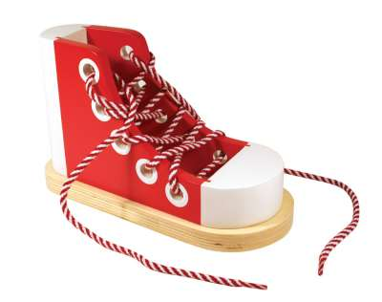
Alla kan knyta en rosett, eller…?
”Det går inte att tänka eller prata sig in
i ett nytt görande –
man måste göra för att komma in i ett nytt tänk”

Slide 24
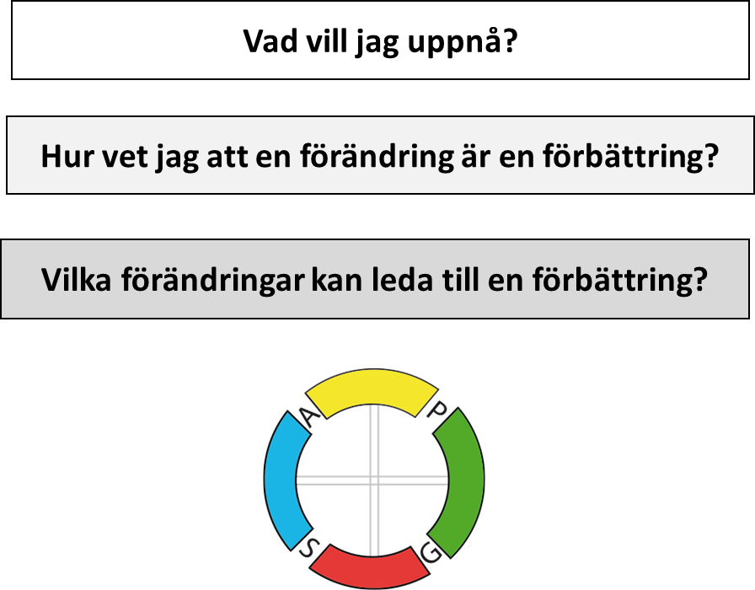
Vi tränar på förändringsmetodik
Förändringsmetodik som en
del i varje livscafé
Diskutera kring temat
Hur har du det nu?
Vad är det du vill uppnå? Skriv ner
Hur skulle jag kunna göra då? Idéer behövs.
Välj ut 1-2 idéer som du skulle vilja prova
Gör ett PGSA

Slide 25
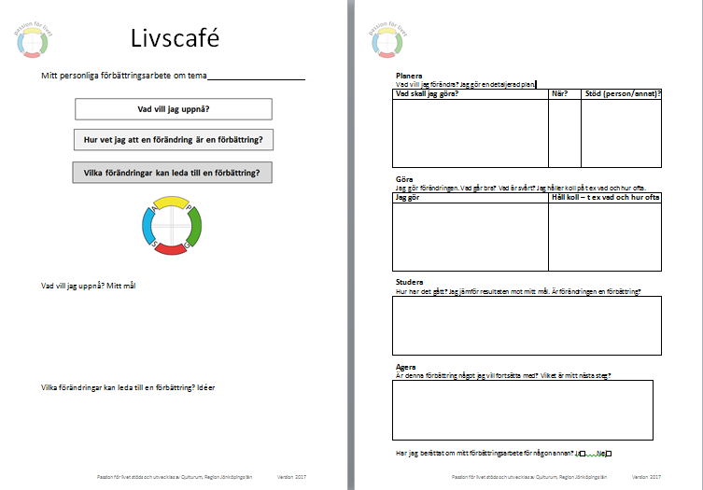

Slide 26

Hur upplevde du detta?

